Slide 1
组合数学
湖南师范大学
罗迅

Slide 2
目录
排列与组合
容斥原理
母函数
特殊的组合数
Polya定理

Slide 3
组合
n元素的集合，不考虑顺序的取出r个元素，称为组合
C(n, r) = n! / (n-r)! / r!
帕斯卡递推：
C(n, r) = C(n-1, r-1) + C(n-1, r)

Slide 4
排列
集合中有n个元素，从该集合中有顺序无重复的取出r个，称为排列
P(n, r) = n! / (n-r)!
有顺序有重复取出: n^{r}
有顺序无重复的环形排列
P(n, r) / r

Slide 5
题目列表
POJ1496
POJ1850
hdu1465，错排问题，基本题

Slide 6
容斥原理
最简单的表述：
一般表述：

Slide 7
DeMorgan定理

Slide 8
容斥原理应用

Slide 9
题目列表
hdu1796, 基本题
hdu4135, 基本题
hdu1695, 基本题
POJ1173
POJ1091
POJ2773

Slide 10
普通型母函数
普通型母函数用来解决多重集合的组合问题
给定集合S={n1a1, n2a2,…nnan}，从中选取k个元素的组合数，就是普通型母函数x的k次方的系数

Slide 11
普通型母函数
x看做是某种单位，每一个系数ai就是x达到i个单位的组合数

Slide 12
例1
1、3、5克砝码各2个，称出7克物体的砝码选择方式有多少种？一共可以称出的质量有多少种？

Slide 13
例2
一个6面骰子，连续掷10次，点数之和为30的概率是多少？

Slide 14
例3
整数的拆分数：
4 = 1 + 1 + 1 + 1
4 = 1 + 1 + 2
4 = 1 + 3
4 = 2 + 2
4 = 4
所以，4的拆分数总数为5
给定n，问其拆分数

Slide 15
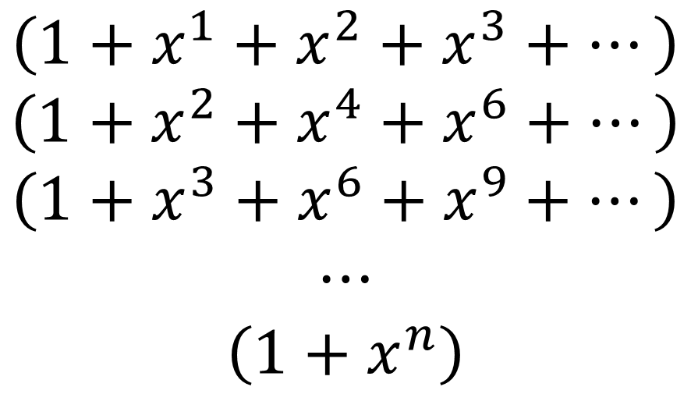
例3
$$\left(1+x^{1}+x^{2}+x^{3}+⋯\right)$$
$$\left(1+x^{2}+x^{4}+x^{6}+⋯\right)$$
$$\left(1+x^{3}+x^{6}+x^{9}+⋯\right)$$
$$⋯$$
$$\left(1+x^{n}\right)$$

Slide 16
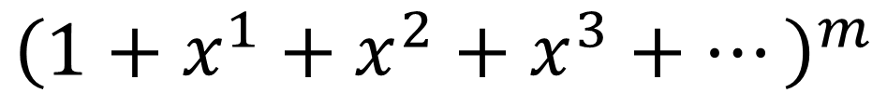
例4
将n个球放入m个盒子，一共有多少种方法？
$${\left(1+x^{1}+x^{2}+x^{3}+⋯\right)}^{m}$$

Slide 17
指数型母函数
指数型母函数用来解决多重集合的排列问题
给定集合S={n1a1, n2a2, …, nnan}，从中选出k个元素的排列数，就是x的k次方的系数与k!的乘积

Slide 18
指数型母函数

Slide 19
例1
三个1，两个6，一个8，能够组成多少个四位数？
注意：答案不是x⁴的系数！！！

Slide 20
题目列表
hdu1028，求整数拆分数，基本题
hdu1085
hdu1398，求整数拆分的变种
hdu1521，指数型母函数，基本题
hdu2079

Slide 21
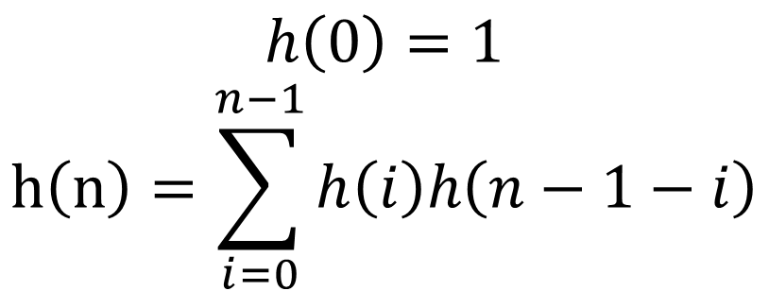
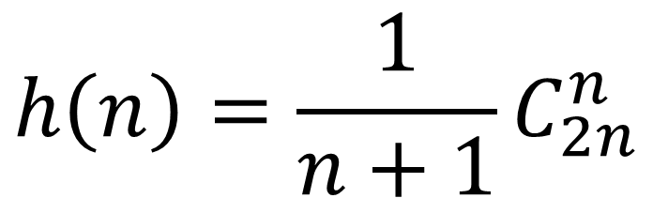
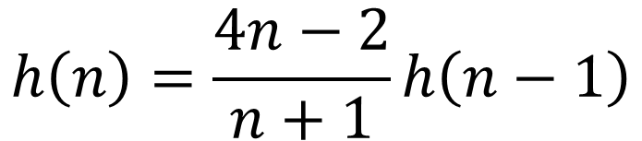
卡特兰(Catalan)数
$$h\left(0\right)=1$$
$$h\left(n\right)=\sum_{i=0}^{n−1}{h\left(i\right)h\left(n−1−i\right)}$$
$$h\left(n\right)=\frac{4n−2}{n+1}h\left(n−1\right)$$
$$h\left(n\right)=\frac{1}{n+1}C_{2n}^{n}$$

Slide 22
卡特兰数
组合数学中有非常多的组合结构可以用卡特兰数来计数
n个左括号和n个右括号，能够组成的合法的序列总数
n个节点的二叉树总数

Slide 23
卡特兰数
圆上有2n个点，连接成n条线段且不相交，有多少种方法
将凸n+2边形划分为n个三角形的方法总数
进栈顺序为1到n，不同的出栈总数
当n超过35，卡特兰数就超过64位整数的范围

Slide 24
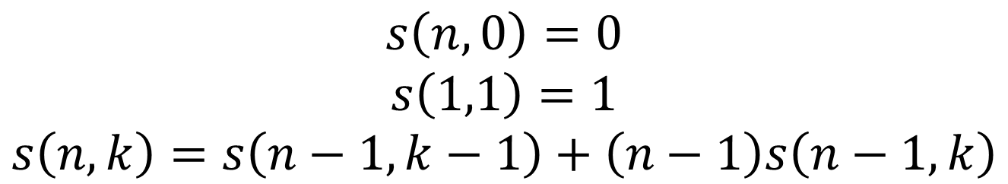
斯特灵(Stirling)数
第一类斯特灵数：n个元素分作k个环排列的方法总数
$$s\left(n,0\right)=0$$
$$s\left(1,1\right)=1$$
$$s\left(n,k\right)=s\left(n−1,k−1\right)+\left(n−1\right)s\left(n−1,k\right)$$

Slide 25
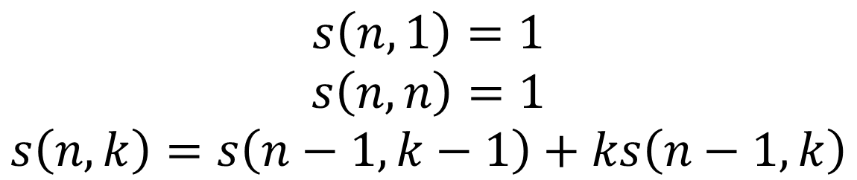
斯特灵(Stirling)数
第二类斯特灵数：n个元素分作k个组合的方法总数
$$s\left(n,1\right)=1$$
$$s\left(n,n\right)=1$$
$$s\left(n,k\right)=s\left(n−1,k−1\right)+ks\left(n−1,k\right)$$

Slide 26
题目列表
hdu1023
hdu1130
hdu1134
hdu2067
hdu3723
11500
hdu3625
hdu4372

Slide 27
群
群是带运算的集合，是一种代数结构
给定一个集合G，以及G上的一个二元运算
如果运算满足
封闭性
结合性
单位元存在
逆元存在
称G是一个群

Slide 28
置换群
置换是一个操作
置换群就是有关置换的集合

Slide 29
置换
Note：置换是一种变换，跟数出现的顺序无关

Slide 30
轮换
称为一个轮换
不是所有置换都是轮换
但所有置换都可以分解为轮换的运算

Slide 31
置换-轮换
因为任意置换都可以划分为轮换，因此我们使用轮换来表示置换，比原始表达要方便

Slide 32
Polya定理
设D是一个有限集，包含p个对象
G是D上的一个置换群
R是一个有限权集，共有m个权
问：用R给D赋权，共有多少种不同的方法
gi是G中的第i个元素，也就是第i个置换
c(g)是g分解出轮换的个数

Slide 33
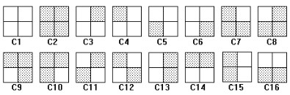

Polya定理示例
计算互异的组合状态计数问题

Slide 34
Polya定理示例
D是一个有限集，一共4个元素
R是有限权集，一共2个权，也就是2种颜色
G是D上的置换群，一共有4个置换
a/b/c/d分别是4个置换的轮换的个数

Slide 35
Polya定理示例
旋转0°，置换为(1)(2)(3)(4)，轮换数量为4
旋转90，置换为(1234)，轮换数量为1
旋转180，置换为(13)(24)，轮换数量为2
旋转270，置换为(1432)，轮换数量为1

Slide 36
例2
等边三角形的三个顶点用三种颜色染色，一共有多少种方案？
D是有限集，一共3个元素
R是权集，一共3个元素
G是置换群，一共6个置换
分别是(1)(2)(3)、(123)、(132)、(1)(23)、(13)(2)、(12)(3)

Slide 37
题目列表
POJ1286, 10669
POJ2409
hdu1812，以上为最基本题
POJ2154, 10201，略微优化
10353, 进阶题

Slide 38
Burnside引理
设G是置换群，g是G中的一个置换，则G的等价类个数为
e(g)表示g中不变元的个数

Slide 39
Burnside引理示例
此时n为16
旋转0°，置换为单位元，不变元的个数为16
旋转90，不变元的个数为2
旋转180，不变元的个数为4
旋转270，不变元的个数为2
L=6

Slide 40
Burnside与Polya
置换群G是一样的
置换的对象不一样
Polya
有限集D，含有p个元素
权集R，含有m个元素
置换D，g的轮换数量由D决定
用m与g的轮换数量计算
Burnside
D与R共同构成R^{D}
置换R^{D}，g的不变元个数由R^{D}决定
用不变元的数量进行计算

Slide 41

OVER

